Slide 1
Анастасия Сергеевна Грищенко Ирреальные пространства в романе И. А. Гончарова «Обыкновенная история»
Научный руководитель:
д. ф. н., профессор Ирина Викторовна Александрова

Slide 2
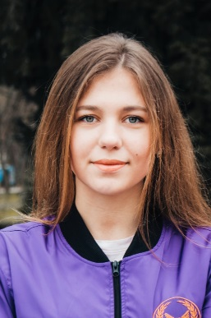
Художественное пространство – «отраженное и преобразованное пространство действительности, в пределах которого размещаются персонажи, совершается действие, развиваются изображаемые писателем события»
[А.Б. Темирболат].

Slide 3
Ирреальные пространства романа
(по классификации Е. Фарино)
Онейрические пространства
Пространства-представления
Пространства-изображения

Slide 4
Онейрические пространства
Пророческий сон матери Александра Адуева
Мечты А. Адуева и
Юлии Тафаевой
воссоздается образ реального существующего пространства усадьбы;
физические характеристики предметов не нарушены;
фантастические действия героев (возвращение из озера);
наличие мифологических существ (водяной)
конкретные пространственные очертания при описании будущего переустройства дома (мебель будет «орехового дерева с синей бархатной покрышкой»).

Slide 5
Пространства-представления
Образное представление человеческой жизни связано с железной дорогой:
«катится по рейсам: ровно, гладко, покойно» (о Петре Иваныче);
«выскочил из колеи, бухнул в ров и не может встать на ноги» (об Александре Адуеве).

Slide 6
Пространства-изображения
Представлены в повестях, написанных
Александром Адуевым.
1-я повесть, действие которой происходит в Америке, написана в духе романтизма. На это указывают следующие ее черты:
экзотичность местности;
роковые случайности;
параллелизм судьбы автора и его героя;
изображение неординарной личности, противостоящей окружающей среде.
Тип художественного пространства: вертикальное, конкретное; тип художественного времени определить невозможно.

Slide 7
Пространства-изображения
2) «Повесть о людях Тамбовской губернии» наполнена чертами, характерными для физиологической школы: изображение типичных персонажей, выходцев из какого-либо социального класса, с присущими для них особенностями профессии, поведения, привычек, речи.
Все герои повести проявляют себя исключительно с отрицательной стороны, автор утрирует их нравственные пороки.

Slide 8
Пространства-изображения
Введены в повествование с целью дополнительной характеристики изменений, произошедших с главным героем:
романтик, верящий в искреннюю любовь, в свое высокое предназначение
разочарованный в людях человек, который видит только человеческие пороки

Slide 9
Выводы
Ирреальное пространство романа имеет несколько составляющих:
онейрические пространства,
пространства-изображения,
пространства-представления.
Введение данных пространств способствует более глубокому пониманию характера главного героя: отражает его душевное состояние, изменения в мироощущении, во взглядах на жизнь.

Slide 10
Спасибо за внимание!

